Slide 1
数据分析与处理技术——函数式编程
2020
商学院 徐宁
www.islide.cc

Slide 2
流程控制
函数式编程
循环流程
分支流程
混合嵌套

Slide 3
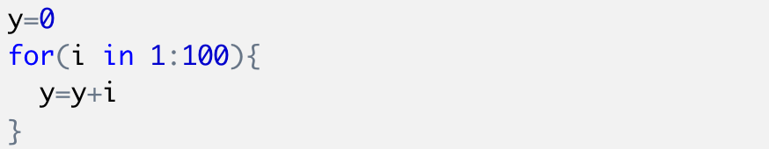
循环与遍历
for函数使得其后{ }中的代码的反复执行，如下循环中，i称为循环标志变量，用来控制循环次数。
括号{ }用于圈定被作用的代码段
循环流程是{}中代码重复执行

Slide 4
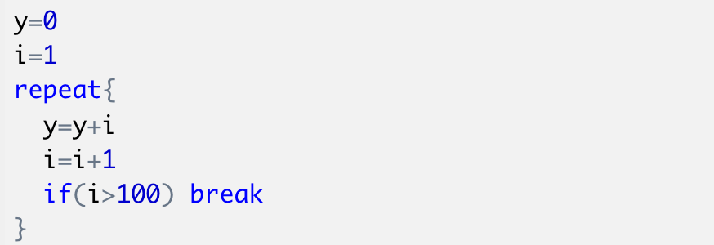
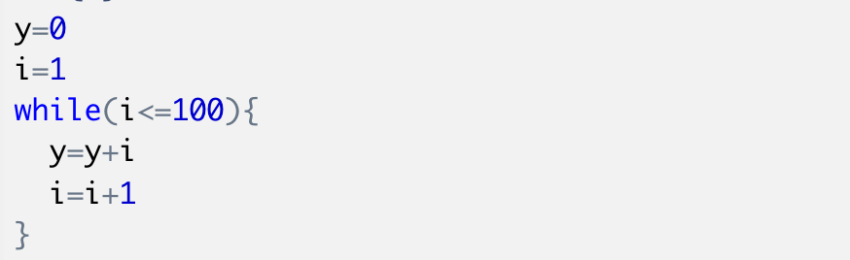
其他循环方式
repeat无限重复式循环
repeat循环需自行设置代码段的出口
while条件判断式循环
while循环需自行调节循环标志变量
任何循环均不得出现死循环，否则将无法执行

Slide 5
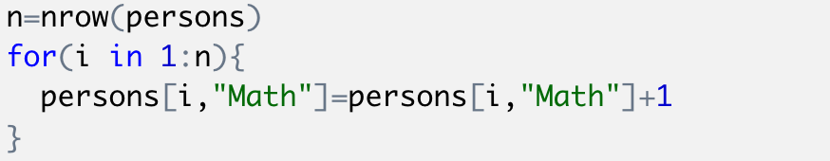
循环与遍历
遍历数据集是循环的重要用途之一，如下例子，对persons数据集中每个对象进行处理，循环标志变量i被用于行索引
循环流程不同于向量化运算，循环会逐个处理对象，通过for的控制实现代码的持续重复执行。

Slide 6
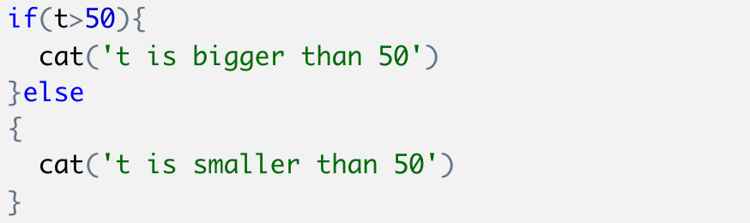
分支流程
分支流程通过if引导的条件进行判断，对待选择的{ }中代码块选择性执行或不执行。
分支流程的结构：
其中else可省略，也可换作elseif进一步嵌套条件

Slide 7
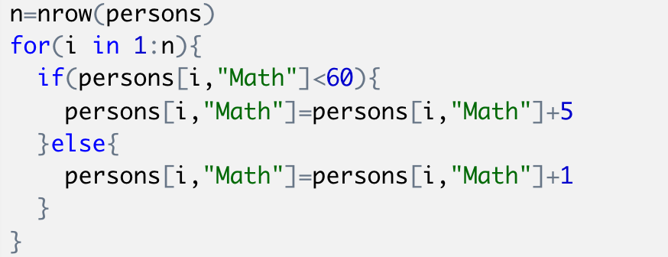
混合嵌套流程
循环与分支通过混合嵌套能够解决大量现实中复杂繁琐的计算问题

Slide 8
练习
1000以内能被3整除的所有正整数相加等于多少？

Slide 9
自定义函数
函数式编程
函数创建格式
参数和返回值

Slide 10





自动化处理重复出现的问题
第一步……
第二步……
最后出锅
=1
=2
重复出现的问题概括特征：投入原料是什么；处理过程是什么；得到的结果是什么。
学习目标：理解函数如何简化重复性计算过程，学会在R语言中使用自定义函数。

Slide 11
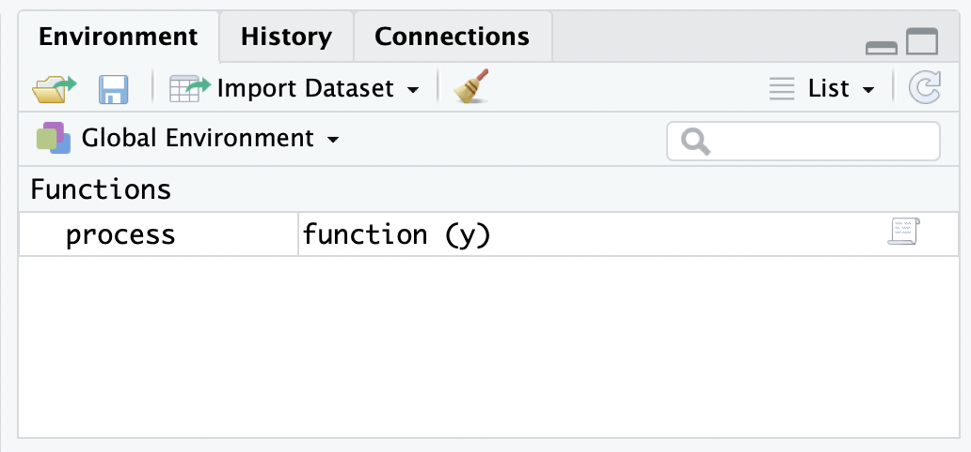
函数的使用
函数的结构
函数将计算过程进行封装，减轻重复的计算工作。
t=y[y>60]
dist=mean(t)-median(t)
return(dist)
process()
> y=c(10,12,70,80,95,23)
> process(y)
[1] 1.666667
自定义函数被存放在全局环境中

Slide 12
函数的使用
函数的创建
使用function()创建函数
>process<-function(y){
+ t=y[y>60]
+ dist=mean(t)-median(t)
+ return(dist)
+}
函数名=function(参数)
{
……
return(计算结果）
}
> w=c(50,70,80,90)
> x=process(y=w)
> x
[1] 1.666667

Slide 13
函数的使用
函数返回值
函数可以不返回结果
>process<-function(y){
+ t=y[y>60]
+ dist=mean(t)-median(t)
+ print(dist)
+}
> process(y)
[1] 1.666667

Slide 14
函数的使用
函数返回值
>process<-function(y){
+ t=y[y>60]
+ dist=max(t)-min(t)
+ var=list(y1=dist,y2=median(t))
+ return(var)
+}
返回值可以是任意数据类型
> x=process(y)
> x
$y1
[1] 20
$y2
[1] 80
> class(x)
[1] “list"

Slide 15
函数的使用
参数传递
函数内部是封闭的
>process<-function(y,x=60){
+ t=y[y>x]
+ dist=mean(t)-median(t)
+ return(dist)
+}
参数传递数据到函数内部
函数允许设置缺省参数
> process(y=2)
[1] 4
> process()
[1] 9

Slide 16
案例：计算供应商评分
采购部经理找到数据分析员，要对供应商评估选择过程进行自动化处理。每个供应商有五项打分，各项满分均为100，及格分为60.计算方法：
去掉所有低于60分的分数；
在剩下的分数中计算 最终得分=平均值*最低分

Slide 17
解决方式
处理步骤
第一步：筛选保留大于60分的成绩；
第二部：计算平均值与最小值的乘积
对应的R语言代码
process=function(y){
return(score)
}
t=y[y>60]
score=mean(t)*min(t)

Slide 18
函数使用方法
要点：函数的创建方法
>process<-function(y){
t=y[y>60]
score=mean(t)*min(t)
return(score)
}
|
函数名=function(参数)
{
……
return(计算结果）
}
> w=c(50,68,70,80,90)
> process(y=w)
|
[1] 2

Slide 19
函数式处理数据的过程
处理三个供应商的打分过程示意图
process()
y1
计算结果
process()
y2
计算结果
process()
y3
计算结果
总结：函数整合了一套固定的计算流程，仅利用括号（）作为传递数据的接口。

Slide 20
函数特殊形式
函数式编程
中缀函数
替换函数
函数列表
闭包

Slide 21
中缀函数
R中的命令“一切皆为函数”，包括 + - * /等运算符
中缀函数，即运算符
“%^_^%"=function(a,b){
s=a*b+a^b
return(s)
}
案例：创建一个名为 %^_^%的运算符，实现如下运算
2%^_^%3即 2*3+2^3
函数即为运算符形式：
2%^_^%3
本质上，中缀函数将函数流程绑定在了字符 %^_^% 之上。

Slide 22
替换函数
替换函数的方式似乎是在对函数作用结果进行替代赋值。如names()函数：
创建一个向量t
t=1:10
用names()更改元素名：
names(t)=letters[1:10]
案例：创建一个名为second的替代函数
"second<-"=function(x,value){
x[2]=value
return(x)
}
运行函数之后起到替换第二个元素的作用。
second(t)=50
本质上，替换函数将函数流程绑定在了带赋值符的字符上。

Slide 23
函数列表
函数也是可以作为元素存入变量。list变量可以将函数像数据一样存储。
如前所述process函数，存入变量,同时把mean函数也存储
func=list(a=process,b=mean)
func称为函数列表，存入其中的函数使用时如同调取数据一样：
>process<-function(y){
+ t=y[y>60]
+ dist=mean(t)-median(t)
+ return(dist)
+}
func$a(y=c(50,70,80,90))
func$b(1:5)

Slide 24
闭包
函数的返回值也可以是函数。这种类函数称为闭包，也形象称为函数工厂。
同样以process函数为例，
创建一个闭包，用来生产一批函数process,区别就在于其中的筛选标准不再是60，而是给定参数threshold,如下闭包：
factory=function(threshold){
function(y){
t=y[y>threshold]
dist=mean(t)-median(t)
return(dist)
}
}
>process<-function(y){
+ t=y[y>60]
+ dist=mean(t)-median(t)
+ return(dist)
+}

Slide 25
函数的环境
函数式编程
环境结构
环境作用方式

Slide 26
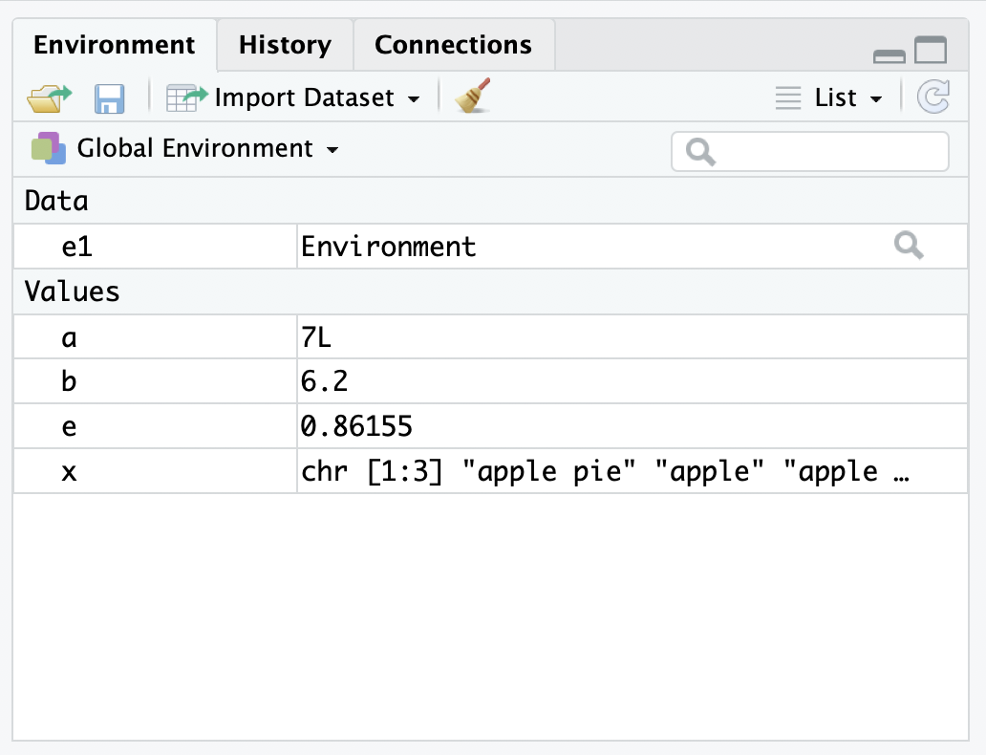
环境结构
环境的特征：
环境呈链式结构
不同环境中的变量互不干扰
全局环境处于环境链最底层

Slide 27
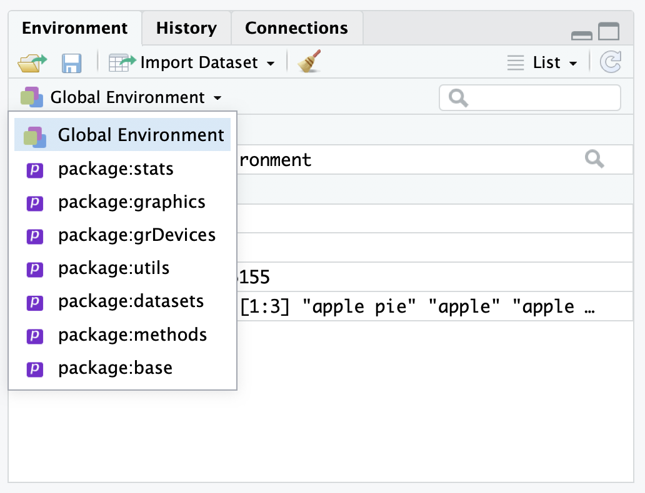
环境结构
环境的特征：
环境呈链式结构
不同环境中的变量互不干扰
全局环境处于最底层

Slide 28
环境结构
环境中的变量：
变量不能重名，不可以用数字或符号开头；
函数与变量可以重名
函数与变量优先于工具包中的同名对象
全局环境会搜索缺失函数或变量

Slide 29
环境操作
ls()列出环境中的对象
rm()删除环境中某个对象
search()搜索全局环境的所有父环境
> a=1:10
> rm(a)
> rm(list=ls())
> search()
[1] ".GlobalEnv" "tools:rstudio"
[3] "package:stats" "package:graphics"
[5] "package:grDevices" "package:utils"
[7] "package:datasets" "package:methods"
[9] "Autoloads" "package:base"
>

Slide 30
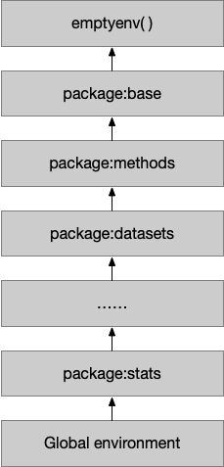
词法作用域
环境的逻辑链
调用iris数据集、filter函数时沿环境逻辑链搜索过程
iris
filter

Slide 31
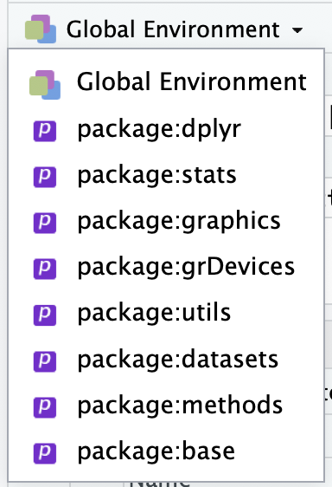
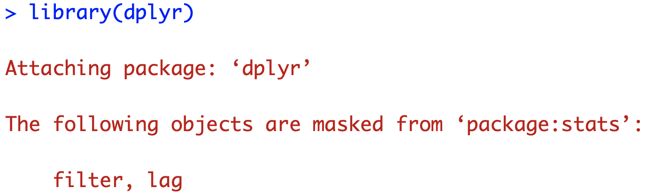
工具包环境
动态加载的工具包处于紧邻全局环境之上
指定工具包环境调取函数
> stats::filter()

Slide 32
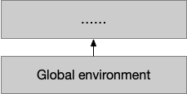

自定义函数的环境
函数环境的特点：
函数的环境仅在计算时存在
函数环境处于全局环境之下
函数的环境仅在计算时存在
f=function(y){
dist=max(t)-min(t)
return(dist)
}

Slide 33
变量作用域
变量作用域规则：
向上查找
动态查找
屏蔽效应
> x=12
> g=function(){
+ z=7
+ c(x,z)
+ }
> z=8
> g()
[1] 12 7

Slide 34
泛函
函数式编程
lapply
切割与组合
泛函族

Slide 35
使用函数之函数处理复杂问题
重新调整函数使用过程
process()
y1
计算结果
lapply()
y2
计算结果
y3
计算结果
泛函方法：将函数作为参数施加到目标数据列表之上的方法。
注意：lapply是apply系列泛函族中最常用一个，其他泛函原理相同，请自行查阅。

Slide 36
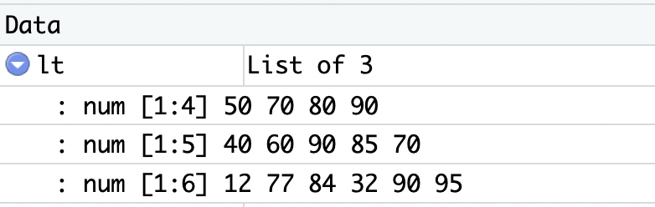
泛函
lapply函数
已导入数据到r语言工作环境的lt变量中
lapply(data,f,…)
参数解释:
data 列表格式目标数据集
f 调用的函数
… 被调用函数的参数
> lapply(lt, process)
[[1]]
[1] 20
[[2]]
[1] 20
[[3]]
[1] 18
|
泛函的优势在于可以利用处理器多核并行运算，成倍提高计算速度。

